Slide 1


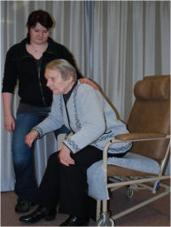
Die ganzheitliche Unterstützung der Fähigkeiten alter Menschen mit Qualität und Können

Slide 2
IMPLEMENTIERUNG DES
SUFUCA-PROJEKTES UND DER PROJEKTERGEBNISSE
ESTLAND
Tartu Hooldekodu
(Senioren-einrichtung)
DIE ERGEBNISSE DES PROJEKTES
PLANUNG DES PROJEKTES
FINNLAND
Oulainen Vocational College
(Ausbildungs-schule)
ESTLAND
Tartu Tervishoiu Kõrgkool
(Ausbildungsschule)
1. EIN MODELL ZUR
ERPROBUNG DER
METHODEN/
AKTIVITÄTEN ZUR
GANZHEITLICHEN
UNTERSTÜTZUNG
DER FÄHIGKEITEN
ALTER MENSCHEN
IMPLEMENTIERUNG
Handeln innerhalb des gesteckten Finanz- und Zeitrah-mens, Weiterentwick-lung und Beendigung des Projektes.
Alle Projektpartner sind dem Projekt verpflichtet und handeln in Überein-stimmung mit den vereinbarten Arbeits-vorgaben und Zielen
ganzheitliche Unterstützung der Fähigkeiten alter Menschen mit Qualität
und Können
FINNLAND
Kartanonväki, Haapavesi
(Senioren-einrichtung)
DEUTSCH-LAND
Berufskolleg Kleve
FINNLAND
Jokihelmen opisto
(Senioren-einrichtung)
2. WEB-SEITEN ZUR UNTERSTÜT-
ZUNG DER KÖRPERLICHEN,
PSYCHO-SOZIALEN UND
SPIRITUELLEN FÄHIGKEITEN
ALTER MENSCHEN AUF ENG-
LISCH, ESTNISCH, FINNISCH
UND DEUTSCH
Der Planungsprozess zur ganzheit-
lichen Unterstützung
kreative und innovative Methoden /
Aktivitäten zur Unterstützung der
physischen Fähigkeiten
kreative und innovative Methoden /
Aktivitäten zur Unterstützung der
psycho-sozialen Fähigkeiten
kreative und innovative Methoden /
Aktivitäten zur Unterstützung der
spirituellen Fähigkeiten
BEENDIGUNG DES PROJEKTES
3. VERÖFFENTLICHUNG DER
ERGEBNISSE IN DEN
PARTNERLÄNDERN
- Poster
Broschüren und Presse-
mitteilungen
- nationale Konferenz in Estland
- nationale Konferenz in Germany
nationale und internationale
Konferenz in Finnland
4. EVALUATIONS-BERICHTE
DES PROJEKTES

Slide 3
PARTNER DES SUFUCA -PROJEKTES
FINNLAND
Oulainen Vocational College
(Ausbildungs-schule)
ESTLAND
Tartu Hooldekodu
(Senioren-einrichtung
Die ganzheitliche Unterstützung der Fähigkeiten alter Menschen mit
Qualität und Können
FINNLAND
Kartanonväki, Haapavesi
(Senioren-einrichtung)
ESTLAND
Tartu Tervishoiu Kõrgkool
(Ausbildungsschule)
FINNLAND
Jokihelmen opisto
(Senioren-einrichtung)
DEUTSCHLAND
Berufskolleg Kleve, Kleve

Slide 4
FINANZIERUNG DES SUFUCA-PROJEKTES
Leonardo da Vinci Programm
- Transfer von Innovationen
Administrator / Koordinator
  Kam / Oulainen Berufskolleg für Sozial- und Gesundheitspflege
Dauer des Projektes
  1.10.2008 - 30.9.2010
Budget des Projektes und die Finanzierung:
  Gesamtbudget: 227.074 €
    Leonardo da Vinci–Mittel 170.304 €

Slide 5

DIE ERGEBNISSE DES PROJEKTES
1.
EIN MODELL ZUR ERPROBUNG DER
METHODEN / AKTIVITÄTEN ZUR
GANZHEITLICHEN UNTERSTÜTZUNG
DER FÄHIGKEITEN ALTER MENSCHEN

Slide 6
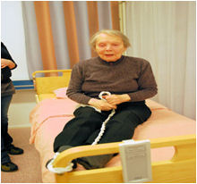
DIE ERGEBNISSE DES PROJEKTES
2.
WEB-SEITEN ZUR UNTERSTÜTZUNG DER KÖRPER-LICHEN, PSYCHO-SOZIALEN UND SPIRITUELLEN FÄHIGKEITEN ALTER MENSCHEN AUF ENGLISCH, ESTNISCH, FINNISCH UND DEUTSCH
Der Planungsprozess zur ganzheitlichen Unterstützung
kreative und innovative Methoden / Aktivitäten zur
Unterstützung der physischen Fähigkeiten
kreative und innovative Methoden / Aktivitäten zur
Unterstützung der psycho-sozialen Fähigkeiten
kreative und innovative Methoden / Aktivitäten zur
Unterstützung der spirituellen Fähigkeiten

Slide 7
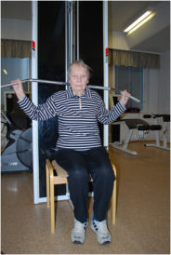
DIE ERGEBNISSE DES PROJEKTES
3.
VERÖFFENTLICHUNG DER ERGEBNISSE IN
DEN PARTNERLÄNDERN
- Poster
Broschüren und Pressemitteilungen
- nationale Konferenz in Estland
- nationale Konferenz in Germany
nationale und internationale Konferenz
in Finnland

Slide 8
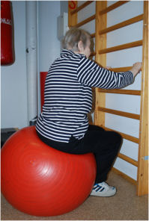
DIE ERGEBNISSE DES PROJEKTES
4.
EVALUATIONS-BERICHTE
DES PROJEKTES

Slide 9
ZEITLICHE PLANUNGSÜBERSICHT DES SUFUCA - PROJEKTES
 | 1.10.1.11.1.12.1.1.1.2.1.3.1.4.1.5.1.6.1.7.1.8.1.9.1.10.1.11.1.12.1.1.1.2.1.3.1.4.1.5.1.6.1.7.1.8.1.9 2008 2009 2010 2010
I Koordination
II Orientierungsphase (ganz-heitliche Unterstützung der Fähigkeiten alter Menschen)
III Das Modell zur Evaluation der Methoden/Aktivitäten zur ganzheitlichen Unterstützung d. Fähigkeiten alter Menschen
IV Methoden und Aktivitäten zur Unterstützung der physi-schen Fähigkeiten
V Methoden und Aktivitäten zur Unterstützung der psycho sozialen Fähigkeiten
VI Methoden und Aktivitäten zur Unterstützung der spiri-tuellen Fähigkeiten
VII Web-Seiten
VIII Veröffentlichung
IX Evaluation
I Arbeitsseminar in Finnland
II Arbeitsseminar in Estland
III Arbeitsseminar in Deutschland
IV Arbeitsseminar in Estland
V Arbeitsseminar in Deutschland
VI Arbeitsseminar in Finnland
INTERNATIONALE KONFERENZ IN FINNLAND

Slide 10
Die ganzheitliche Unterstützung der Fähigkeiten alter Menschen mit Qualität und Können
UNTERSTÜT-ZUNG DER PHYSISCHEN FÄHIGKEITEN
UNTERSTÜT-ZUNG DER PSYCHO-SOZIALEN FÄHIGKEITEN
UNTERSTÜT-ZUNG DER SPIRITUELLEN FÄHIGKEITEN
E
VA
L
U
A
T
I
O
N
E
VA
L
U
A
T
I
O
N
E
VA
L
U
A
T
I
O
N
E
VA
L
U
A
T
I
O
N
KREATIVE UND INNOVATIVE METHODEN UND AKTIVITÄTEN
KREATIVE UND INNOVATIVE METHODEN UND AKTIVITÄTEN
KREATIVE UND INNOVATIVE METHODEN UND AKTIVITÄTEN

Slide 11
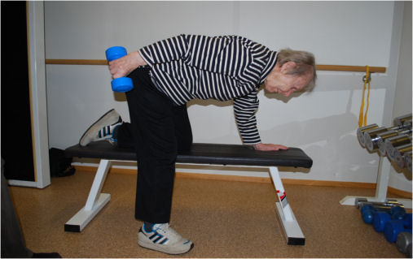
WER RASTET, DER ROSTET !!!

